Slide 1
Química Inorgânica Biológica
Prof. José Carlos Toledo Junior

Slide 2
Química Inorgânica Biológica
Propriedades e Funções Biológicas dos Cátions de Metais
Prof. José Carlos Toledo Junior

Slide 4
Química Inorgânica I – 2020 - Prof. Sofia Nikolaou
Objetivos da disciplina: Estudar os elementos da tabela periódica sob o aspecto das propriedades comuns às famílias e aos grupos de elementos e estudar os aspectos estruturais, ligações, reações e propriedades de cada elemento em particular e de seus principais compostos.
EQUIPE
Professora Sofia Nikolaou (bacharel),
Professor José Carlos Toledo Jr. (licenciatura); toledo@ffclrp.usp.br
o material será produzido e utilizado de forma comum;
Os “meets” semanais e as avaliações serão conduzidas individualmente pelo professor responsável por cada turma

Slide 5
Método
Serão disponibilizados semanalmente vídeo-aulas; perfazendo uma carga horária de 0:30 a 1:00 hora por semana
Serão disponibilizados arquivos com slides das aulas
Os lides e as vídeo-aulas podem não ser totalmente correspondentes.
Às quartas-feiras teremos uma reunião semanal no horário da aula, cujo link para acesso encontra-se no e-disciplinas.
A cada bloco de conteúdo está associada uma lista de exercícios, que será disponibilizada no e-disciplinas. As listas são consideradas material de apoio e sua resolução é obrigatória.
A cada fim de bloco será aplicada uma prova no e-disciplinas, consistindo de questões de múltipla escolha randomizada.

Slide 6
PRESENÇA
Calculada a partir do relatório de acesso ao e-disciplinas
e do relatório de participação no google meet
Plataforma do curso
https://edisciplinas.usp.br

Slide 7
Conteúdo
Revisão de Quimica de coordenação
Estrutura, propriedades e reatividade de complexos de cátions de Metais
Estrutura Celular
Estrutura de proteínas
Elementos Inorgânicos biologicamente relevantes
Propriedades Biológicas específicas dos cátions:
sódio e potássio;
cálcio;
Zinco;
Ferro , Cobre e Cobalto

Slide 8
Avaliação
Provas remotas contínuas por assunto
Média Final: média das provas
MF = (Somatória da notas) / n

Slide 9
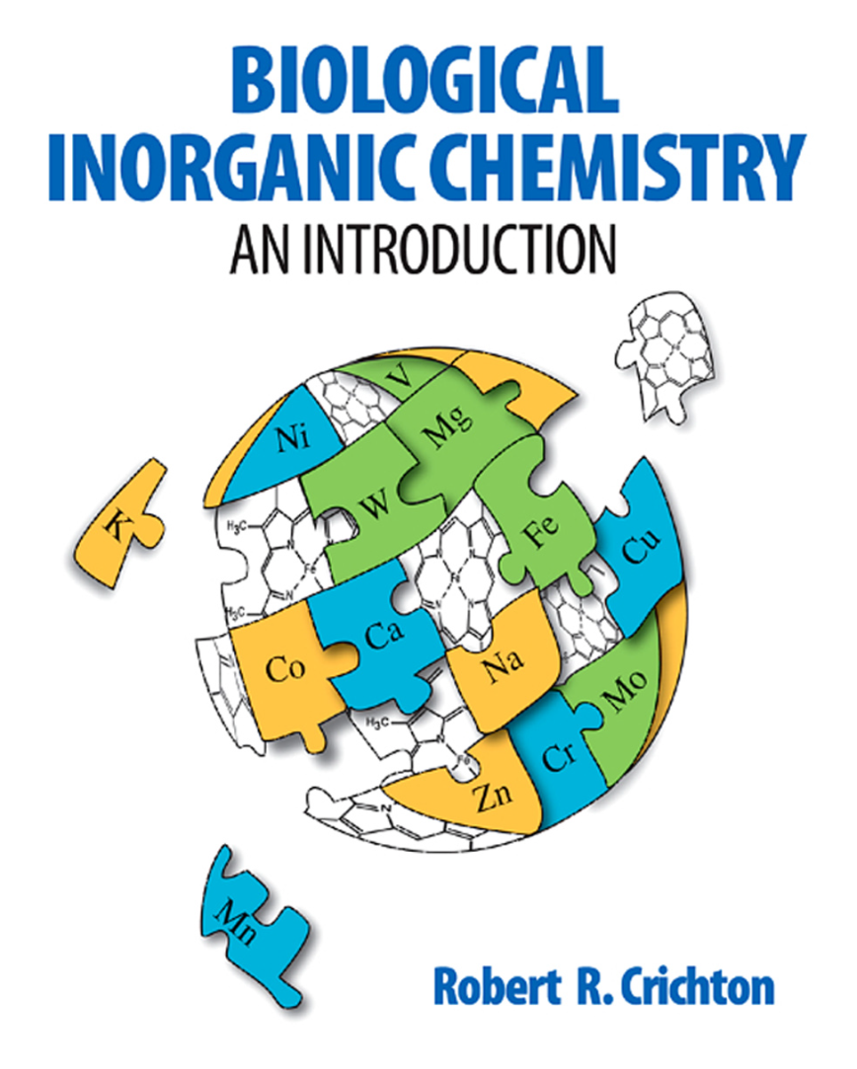
Bibliografia
P.W. Atkins, T. Overton, J. Rourke, M. Weller, F. Armstrong, SHRIVER & ATKINS Inorganic Chemistry (2006).
R.R. Crichton, Biological Inorganic Chemistry: An Introduction (2008) (disponível no e-disciplinas)

